Slide 1
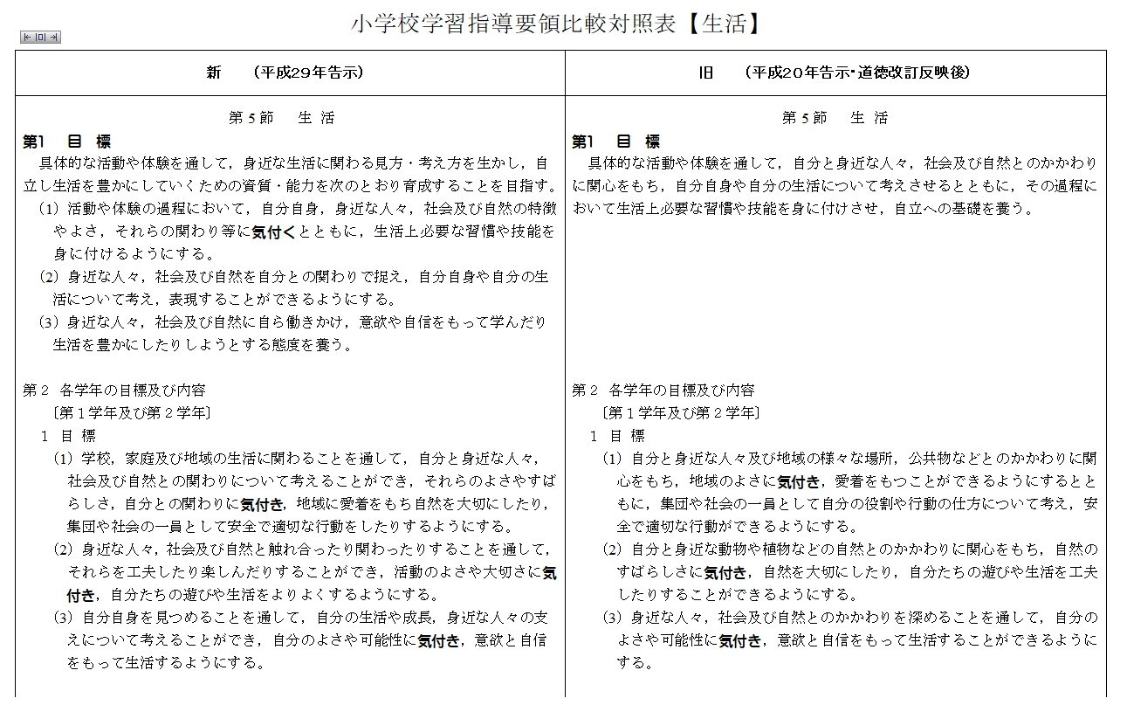
第５回 5月30日
第４回 学習指導要領比較

Slide 2
第５回
P１
しもん【諮問】
有識者または一定機関に、意見を求めること。

Slide 3
P２

Slide 4
P３

Slide 5
P4

Slide 6
P5

Slide 7
P6

Slide 8
P7

Slide 9
第６回 6月6日
P8
知識及び技能
思考力、
判断力、
表現力等
学びに向かう力、人間性等

Slide 10
P９
第６回

Slide 11
P１０
第６回

Slide 12
第６回
P１１～ P１２ 上
～６月７日（火）

Slide 13
第7回 7月13日
P１２

Slide 14
P１３
第７回

Slide 15
P１４
第７回

Slide 16
P１５
第７回

Slide 17
P１６
第７回

Slide 18
P１7
第8回 6月20日

Slide 19
P１8
第8回

Slide 20
P１９～２1
第8回

Slide 22
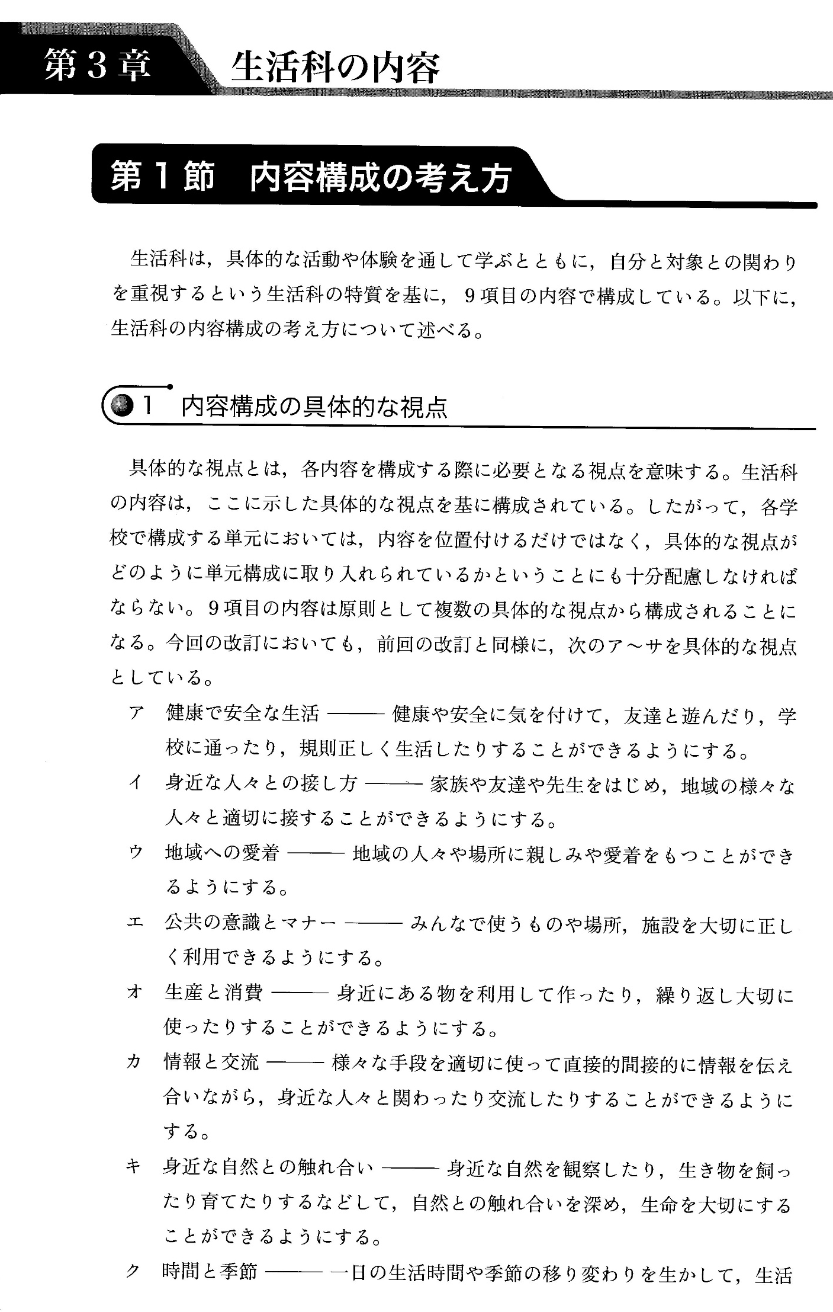
P23
第8回 6月20日

Slide 23
P26~27

Slide 24
P28

Slide 25
